Slide 1
介護サービス事業所における 高齢者虐待防止について
～施設・事業所等での内部研修や具体的な取組を考える～
講義２ 及び 演習
“「その人らしさ」を大切にしたケアを目指して”（小冊子）と
“講師ガイド” の活用について
（公財）東京都福祉保健財団
高齢者権利擁護支援センター

Slide 2


使用する資料と『 小冊子 』について
使用する資料：
  【『その人らしさ』を大切にしたケアを目指して】『小冊子』
  【小冊子の講師ガイド】『講師ガイド』
  小冊子を活用する時のポイント
    小冊子について（講師ガイド 1ページ）
    ページの構成（講師ガイド ２ページ）
    学習の仕方（講師ガイド ３ページ）
    研修・勉強会例（講師ガイド ４～５ページ）
    関連資料の活用（講師ガイド ６ページ）
Notes:
「その人らしさ」を大切にしたケアを目指して（小冊子）は、こちらからダウンロードできます
http://www.fukushizaidan.jp/105kenriyougo/kanrenshiryo/shousasshi.pdf
「小冊子の講師ガイド」は、こちらからダウンロードできます。
http://www.fukushizaidan.jp/105kenriyougo/kanrenshiryo/guide.pdf

Slide 3

１ 小冊子について
講師ガイド
１ページ
小冊子を作成するに あたって目指したこと
小冊子全体で 伝えたいこと
小冊子の構成
Notes:
左上に「講師ガイド」の参照ページを入れています（以下同様）。
詳細は、「講師ガイド」を参照ください。

Slide 4
講師ガイド
２ページ
学び、理解しよう
前ページの【ある事例】について、考えておきたいポイントを伝えています。【考えてみよう】のＱの回答ではなく、テーマについての学びのポイントをまとめています。
事例のページの構成
テーマ
見開き２ページ で１つのテーマについてまとめています。
事例その後
【ある事例】のその後について示しています。このようなことが起こった時、どのように対応するのか等を、事例をとおして具体的に示しています。
ある事例
利用者の尊厳や権利擁護について考えさせられる、身近に感じてもらえそうな事例を提示しています。
考えてみよう
事例に関して、幾つかのＱを用意しています。
明確な正解が用意されているようなＱではなく、考えることでポイントの理解がしやすくなるようなＱの設定です。
一人で考えることもできますが、Ｑについて話し合いをすることで、次の学びが深まります。
関連する見開きページ
「事例のページ」に関連する情報の見開きページにそのまま進むと、より深く学ぶことができます。
１～２ページ → ３～４ページ
５～６ページ、７～８ページ→ ９～１０ページ、１１～１２ページ

Slide 5
講師ガイド
３ページ
２ 学習の仕方
ページ | タイトル | 内 容・意 図
1～2 事 例 | なぜ、高齢者虐待防止に取り組む必要があるの？ | 職員個人が虐待に気づく事例
3～4 関連情報 | 高齢者虐待の考え方と具体例を知ろう | 法律に定義された高齢者虐待の捉え方、類型・具体例を理解
5～6 事 例 | なぜ、高齢者虐待が起きるの？ | リーダー職員が、適切なケアの提供について、チームで話し合える体制を整える必要性に気づく事例
7～8 事 例 | 虐待防止に必要な体制整備を考えよう | 施設長が、リーダー職員の業務だけでなく組織体制や理念の実現に取組んでいく必要性に気づく事例
9～10 関連情報 | 高齢者虐待の背景・要因と、その予防策を知ろう | 自施設等の状況を確認して、不足している部分への取組み方を考える
11～12 関連情報 | 虐待防止の取組み例を知ろう | 施設等で取組まれている実践例
13～14 事 例 | もしも、虐待に気づいたら？ | 組織として虐待が起こったことを把握し再発防止に取組んでいく
職員個人
組織的取組
職員個人の意識や姿勢の問題から、
施設全体の取組み・運営の問題について考えられるよう構成

Slide 6
研修会の例①-1 45分程度で複数回実施の場合
講師ガイド
4～5ページ
３ 研修・勉強会例
【１回目 事例情報部分】
１ | 研修の主旨・目標等の確認 グループの自己紹介 | （5分）
２ | 「ある事例」部分を読む | （5分）
３ | グループで、「考えてみよう」のＱについて話し合う （3～4人を1グループと想定した場合） | （10分～ 15分）
４ | グループ発表 | （5～10分）
５ | 「学び、理解しよう」を読んで理解を深める | （5分）
６ | 「事例のその後」を読んで、 「ある事例」「事例のその後」の解説を行う | （5分）
７ | 学んだこと、感じたことを話し合って共有したり、アンケートに書いてまとめたりする | （5分）
Notes:
【研修・勉強会をする際に準備するもの例】
・白紙の紙、あるいは、（問１～３の）設問が印字されて、メモが書き込める紙、筆記用具、ホワイトボード、ホワイトボードペン（複数色）、カメラ（ホワイトボードに書いたものを写真にとって記録として印刷・保存する）、小冊子人数分（該当ページ）
・ホワイトボードに、発表で出た内容を書く

Slide 7
関連資料の活用
講師ガイド
６ページ
適切なケアの実施に必要な全ての情報を小冊子にまとめることは不可能なので、関連する情報をＵＲＬで紹介
この講義では、『その人らしさ』を大切にしたケアを目指して」関連資料一覧（小冊子のページごとにまとめたもの）として紹介
財団ＨＰ上では、高齢者虐待防止に役立つ資料等の「リンク集一覧」（カテゴリごとにまとめたもの）として掲載
「公益財団法人 東京都福祉保健財団」 ホームページhttp://www.fukushizaidan.jp/
⇒研修を受講される方へ ⇒（その他の福祉分野）高齢者権利擁護推進事業
⇒養介護施設従事者等による高齢者虐待防止に役立つ資料等のリンク集
Notes:
スライド内にある「リンク集」はこちらからご覧いただけます。
http://www.fukushizaidan.jp/105kenriyougo/link.html

Slide 8
職場内研修を
「ある事例」を使って
ワークをやってみましょう
ワ ー ク の 流 れ
・事例を読む
・個人ワーク
・自己紹介
・発表
・解説

Slide 9
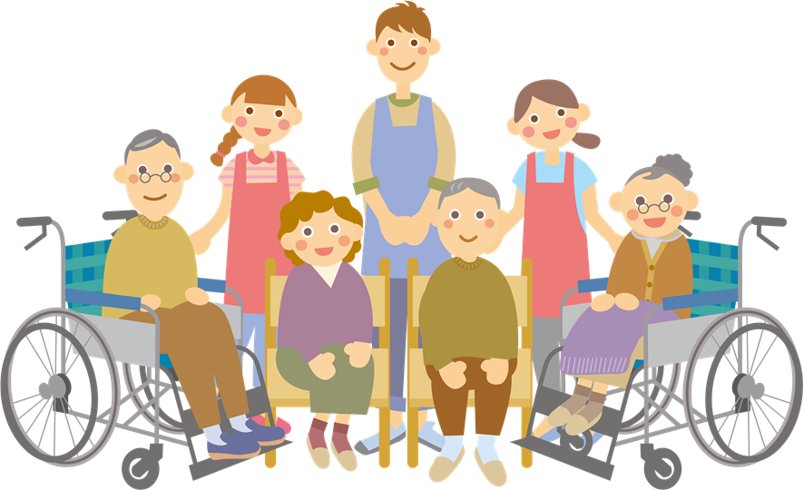
演 習 事 例
実際の事業所内研修の場面では、実際に事業所や組織内で生じている「不適切な対応かも？」「適切と言えるのか判断に迷う対応について」と感じる事業所独自の事例を基に話し合ってみることも効果的です。
ぜひテーマを決めて、意見交換をしてみてください。

Slide 10
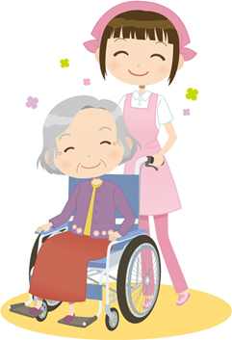
ある事例①（集合研修版）
    ある高齢者施設で、職員のAさんが利用者Bさんを含め数人を、居室がある２階から１階の食堂まで昼食のために誘導の介助をしています。
    Bさんは歩行が不安定なため、車椅子に座り自分の足と手を使い移動します。認知機能の低下があるために、必ずエレベーターの乗降は職員が介助することになっています。
その日、Aさんは他の利用者の介助で対応に時間がかかり、Bさんを含めた利用者の誘導の介助に入った時間が遅くなっていました。

Slide 11

Aさんは、Bさんの移動も見守りながら、他の利用者の歩行の見守りもしていました。
    Bさんがどんどん先に行ってしまい、たまたま来たエレベーターに先に乗り込もうとしているところでした。Aさんは「ちょっと待って」「止まって」「もう勝手に行かないで」と大きな声でBさんに注意しました。
大きな声に驚いたBさんは、Aさんたちが来るまで待っていましたが、BさんはAさんに「ごめんなさい」「ごめんなさい」と繰り返します。
Aさんは、「勝手にエレベーターに乗らないでって言っているでしょ」と重ねて注意をしました。

Slide 12
ミニワーク①
Q１ Aさんから注意をされたＢさんはどのような気持ちだったと思いますか？
Q２ なぜこのような状況になったと思いますか？
Ｑ３ Aさんの注意の仕方は適切だと思いますか？他の方法についても考えてみましょう

Slide 13
身体拘束とは
「身体拘束」の 広義の意味 | 「魔の３ロック」Dcnetより
言葉による拘束 （スピーチロック） | 指示･禁止等を強い口調で伝え抑制する
身体的な拘束 （フィジカルロック） | 手足･体幹を紐等で縛る等
向精神薬等の薬物を 使用した拘束 （ドラックロック） | 薬物の過剰投与、不適切な投与で行動を抑制する

Slide 14
「言葉で行動を制限する」 (スピーチロック)
日頃の業務でつい言ってしまいがちだが、高齢者の行動を制限しているのなら、それは身体拘束に該当する
  具体例：「早く食べて」「ちょっと待って」「やめて」「立たないで」「動かないで」「そこにいて」 「○○しないで」「どうしてそんなことするの」など
概念や定義がない
心理的虐待に該当する可能性
  「高齢者に対する著しい暴言又は著しく拒絶的な対応その他の高齢者に著しい心理的外傷を与える言動を行うこと」
  （高齢者虐待防止法第2条第5項ハ）

Slide 15
基本的ケアを徹底する
起きる | 重力が上からかかることにより覚醒する
食べる | 楽しみ・生きがい、脱水予防、感染予防にもなる
排泄する | トイレでの排泄を基本として、オムツを使用している場合は随時交換が重要
清潔にする | 入浴が基本、皮膚の清潔、かゆみの解消や不穏の軽減にもなり、快適を保つことで世話のしやすさや人間関係も良好になる
活動する | （アクティビティ）その人の状態や生活歴に合った良い刺激を提供することが重要
『身体拘束ゼロへの手引き』厚生労働省「身体拘束ゼロ作戦推進会議」，2001を参考に作成

Slide 16
個別ケアの重要性
高齢者一人ひとりの状態に合わせた適切な ケアを行うことが重要
一人ひとりを見守り、接し、触れ合う機会を 増やす
伝えたくても伝えられない気持ちやサインを 受け止める
不安や不快、孤独を少しでも緩和していく

Slide 17


ある事例②（集合研修版）
職員Aさんは食堂で、利用者の昼食の見守りを数名の職員と対応しています。
食事をなかなか食べない利用者Cさんに、Aさんは「食べないと部屋に帰れないよ」「食べないから便が出ないんだよ」と声をかけています。
      その隣にいた利用者Dさんは、完食され、お茶もよく飲む方で、それを見たAさんはDさんに「Dちゃんはえらいよね」「Cちゃんもそのお茶は飲まないと帰れないからね」とCさんに話しかけています。

Slide 18
ミニワーク②
Q１ Aさんの利用者に対する声掛けで、適切だと思えない内容はありましたか？
Q２ それはなぜですか？虐待に該当すると思われますか？思われるとしたら類型は何ですか？
Ｑ３ なぜ、Aさんは利用者に対して、このような声掛けをしたのでしょうか？他の方法についても考えてみましょう

Slide 19
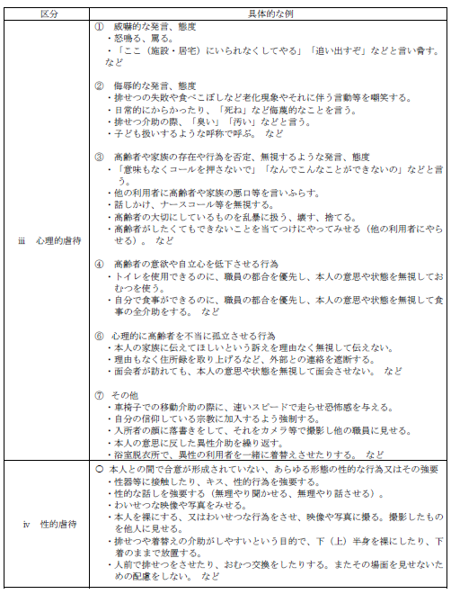
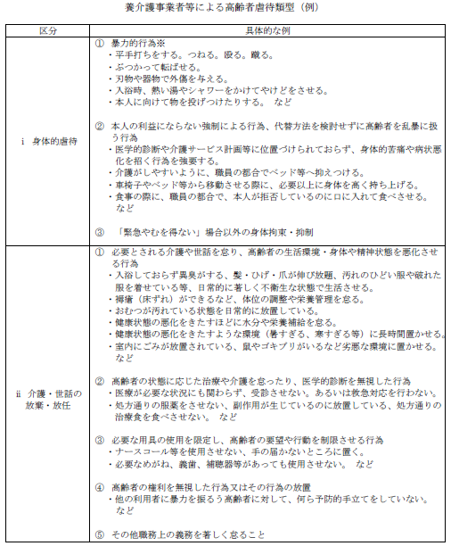
養介護事業者等による高齢者虐待類型（例）
参考資料編
Ｐ.116～118

Slide 20

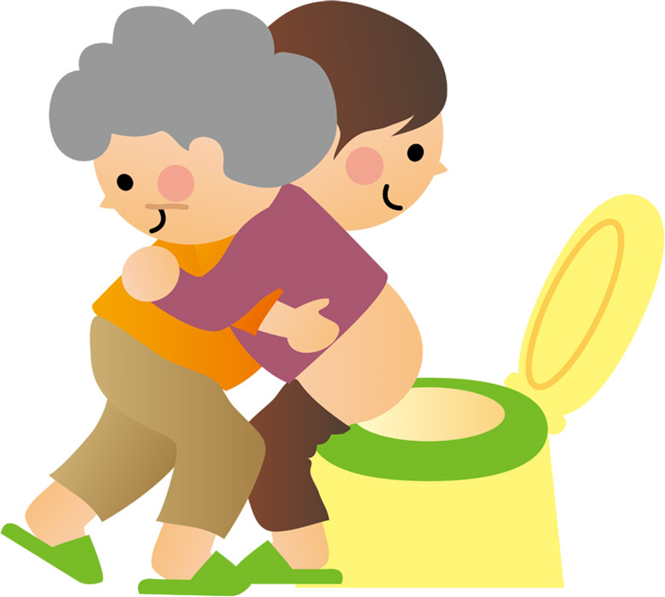
ある事例③（集合研修版）
職員Eさんは、夜勤のために準備をしています。
利用者Bさんには、一人でトイレに立とうとするために赤外線センサーを設置します。日中はトイレ誘導をしていますが、夜間はオムツでの排泄と決まっています。センサーが鳴った時には、駆け付けてオムツに排泄するよう説得しています。
      利用者Cさんは、早く寝ると早朝から起きて動き出そうとするために、２２時まではフロアで過ごしてもらうと決まっています。しかし、常に付き添ってはいられないために、テーブルに椅子を近づけ、椅子がすぐに引いて立ち上がれないようにして過ごしてもらっています。

Slide 21
ミニワーク③
Q１ Bさん、Cさんそれぞれのケアで適切だと思えない内容はありましたか？
Q２ それはなぜですか？虐待に該当すると思われますか？思われるとしたら類型は何ですか？
Ｑ３ Bさん、Cさんに対して個別的ケアを考えた時に、代替えの方法についても考えてみましょう

Slide 22
身体拘束が必要と考えてしまう背景
（考え方例）
☑ | 対応が困難な認知症状がある | ・転倒リスクの高い立ち上がりや、ひとり歩きなどがあり、心配で目が離せない…
☑ | 対応が困難な利用者との関係がある | ・職員の関わりや介護への拒否や抵抗がある…
☑ | 身体拘束についての情報提供や助言・指示を受けた | 「入院中もしていたから」「ちゃんと看るように」「絶対に転倒させないで」と言われてしまう
☑ | サービス等を利用できない（増やせない）事情がある | ・経済的事情で介護サービス等が利用できない ・人手不足がある…
☑ | 身体拘束への肯定的意識がある | ・「大変なんだから、これくらい許される」 ・「本人のため、安全のため、これくらいはしょうがない」
（参考：「身体拘束ゼロへの手引き」等）

Slide 23
身体拘束を必要としない状態を
目指すために
必要に応じて、専門家への相談・助言を検討する
本人の反応や行動の 原因を探る
本人の心身の状況の把握 （医学的情報も含む）
本人の思いの確認（なぜ、このような反応・行動をとるのか？）
本人の思いに応えられるようなケアの提供
支援者が困っている本人の反応・行動の原因を取り除く
支援者が困っている 本人の反応・行動を 観察・記録・分析
きっかけは？
どのように？
いつから？
生活環境の状況把握 （人的・物理的な変化はないか？）
どのような場面で？
「本人の思いの確認」（反応・行動の原因例）
・職員の行為や言葉かけが不適当か、またはその意味が理解できていないのでは？
・自分の意思にそぐわないと感じているのでは？
・不安や孤独を感じているのでは？
・不快や苦痛を感じているのでは？
・身の危険を感じているのでは？
・何らかの意思表示をしようとしているのでは？ など
（参考：「身体拘束ゼロへの手引き」等）

Slide 24
「家族」からの要求への考え方
家族が、本来必要のない身体拘束を求める場合もある
  家族が、高齢者のことを勝手に決めてよいわけではない。
  家族だからと言って、高齢者の意思に反することを、 当たり前のように決定する【権限】はない
    高齢者とその家族は、「成人」と「成人」の関係
    「無権代理」状態の家族が多い（成年後見人は法的代理人）
在宅で介護をしている際に、家族が高齢者を縛る行為は「養護者による高齢者虐待」とみなされる
  ということは、事業者が家族の言いなりに縛る行為や外鍵をかける行為は、「事業者による虐待」とみなされることも
  「緊急やむを得ない場合以外の身体拘束・抑制」（身体的虐待）
  「職務上の義務を著しく怠る」（介護・世話の放棄・放任）
  という状態になっているかどうか？
Notes:
・親が未成年の子どもに対して持つ親権のような強い権限を、高齢者に対して持っている家族はいない
・民法113条 無権代理（本来、無権代理人が結んだ契約等は、本人からの追認がない限り、本人に効果を帰属しない）

Slide 25
家族からの要求にどう向き合うか？
高齢者を傷つけるような不当な要求か？
  基本的にはＮＧ。「従事者等による虐待」となる。 高齢者虐待防止法があることを説明し、理解を求める
単なる「わがまま」な不当な要求か？
  「できないこと」「やってはいけないこと」を伝える
  インフォーマルサービスでは？？と検討する等
正当な「苦情」か？
  事業者での苦情解決のシステムについて確認を
  不安な時には、行政や地域包括支援センターに相談を！

Slide 26
小冊子を用いた
職場内研修方法
について

Slide 27
「なぜ、高齢者虐待防止に
取組む必要があるの？」
小冊子Ｐ1～2

Slide 28
一つ目の「ある事例」
講師ガイド
８ページ
Q１ なぜ、職員のカワバタさんは 「でべそさーん」と言って、利用者 田中さんのおへそを押したのでしょうか？

Slide 29
講師ガイド
８ページ
Q２ 黙って目を伏せた田中さんは どのような気持ちだったと思いますか？
Q３ 田中さんの娘さんが何も言わずに帰ったのは、なぜでしょうか？

Slide 30
「学び、理解しよう」
講師ガイド
11～12ページ
「元気づけようとしてやってることなのに、
なんでいけないの？」
「このくらいのことを虐待なんて、言われたくない」
「利用者も家族も『嫌』って言ってないのに・・・」
「悪気がない」からといって、「やっていいこと」ではない
「このくらいはいいんじゃない？」をそのままにすると、 より大きな「虐待」が生じる
利用者やその家族は、「嫌なことを嫌だ」と言いにくい状況におかれている

Slide 31
一つ目の「ある事例」（解説の例）
講師ガイド
14ページ
ある施設の職員カワバタさんが、利用者の田中さんのベットで、オムツ交換を行っていました。この２～３日元気がない田中さん。カワバタさんは、オムツ交換をしながら、「①タロちゃん、最近元気がないでしょ。どうしたの～？」と話しかけました。
①≪子ども扱いをする様な呼称、侮蔑的呼称：心理的虐待≫
それでも黙っている田中さんを元気づけようと「わ～、①タロちゃんのおへそって、①でべそだね、かわいい～。①でべそさ～ん」と話しかけながら田中さんの②おへそを押しました。田中さんは黙って目を伏せました。
②≪ケアに必要のない行為、痛みが伴う場合：身体的虐待≫
②≪あらゆる形態の性的な行為：性的虐待≫
Questionの創設
手引きの具体例を配布して、「何の虐待があると思いますか？」という問いの創設も可能です。

Slide 32
事例その後（解説の例）
講師ガイド
16ページ
通りかかったフロアリーダーは事情を聞き、 「まず、私は①田中さんのご様子を確認してきます。
それから一緒に、②田中さんと娘さんに謝りにいきましょう。
③どうやったら、最近元気がない田中さんに元気になってもらえそうか、今日の夕方のミーティングでみんなと話し合おうね。
明日、④高齢者虐待防止の勉強会をするので、今回のことをみんなと話し合いましょう」とカワバタさんに言いました。
このような場合、リーダー職員は、
① 利用者の状態確認
② 謝罪
③ ケアの見直し
④ 虐待であることの気付きの促し
を行っていく必要があることが分かります。
Questionの創設
「あなたが、この場面に居合わせたら、あなたがフロアリーダー等の立場で把握したら、この後どう行動しますか？」という問いの創設も可能です

Slide 33
高齢者虐待の考え方と
具体例を知ろう
小冊子Ｐ3～4

Slide 34
もし、虐待に気づいたら？
ワ ー ク の 流 れ
・事例を読む
・個人ワーク
・おとなりワーク
・発表
・事例と学び理解しようの解説
・小冊子ｐ9～10を個人でチェック
・体制整備（小冊子9～12）を説明
・おとなり同士で体制について情報交換
・発表

Slide 35
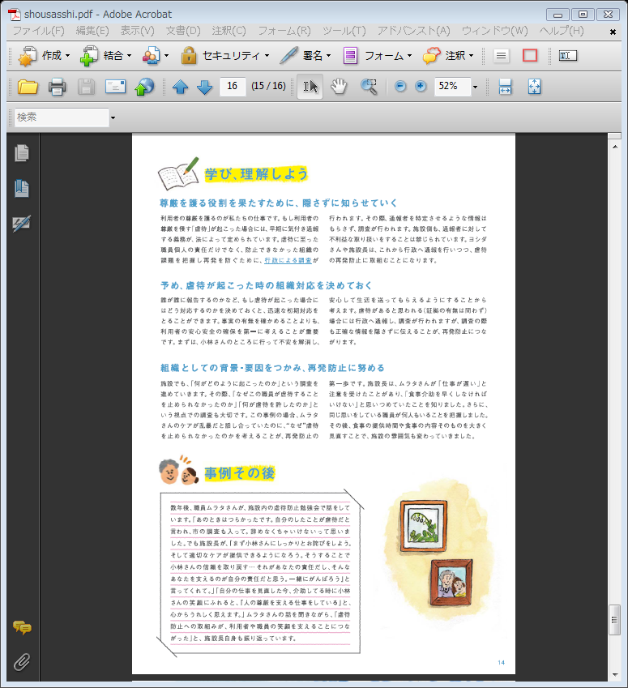
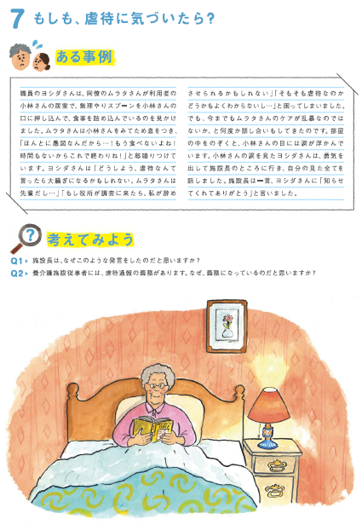
「もしも、虐待に気づいたら？」
小冊子
Ｐ13～14

Slide 36
四つ目の「ある事例」
講師ガイド
33ページ
Q1 どの行為が、どの虐待の類型に 当たると思いますか？

Slide 37
講師ガイド
34ページ
Q２ 施設長は、なぜこのような発言を したのだと思いますか？
Q3 養介護施設従事者には、虐待通報の義務があります。なぜ、義務になっているのだと思いますか？

Slide 38
四つ目の「ある事例」（解説の例）
講師ガイド
36ページ
職員のヨシダさんは、同僚のムラタさんが利用者の小林さんの居室で、①無理やりスプーンを小林さんの口に押し込んで、食事を詰め込んでいるのを見かけました。
  ①≪本人の利益にならない強制による行為：身体的虐待≫
②「ほんとに愚図なんだから・・・！もう食べないよね！時間もないからこれで終わりね！」と怒鳴りつけています。
  ②≪侮蔑的な発言、威嚇的な発言：心理的虐待≫
  ②≪職員の都合で食事介助を怠る行為：放棄放任≫

Slide 39
「学び、理解しよう」
講師ガイド
37～38ページ
「虐待があったことを他に人に知らせる
なんて、告げ口するようなものじゃないか・・・」
「告げ口したと思われたらいづらくなるかも・・」
利用者の尊厳を護るために、隠さずに知らせていくことが重要
行政が行う調査により、通報した職員が懲罰的な扱いを受けることはない
虐待防止に取組むことは、組織を改善し、結果として職員の働きやすさにつながる

Slide 40
事例その後（解説の例）
講師ガイド
38ページ
施設長が「①まず小林さんにしっかりとお詫びをしよう」。
そして適切なケアが提供できるようになろう。 そうすることで小林さんの信頼を取り戻す・・ それがあなたの責任だし、そんなあなたを支えるのが自分の責任だと思う。②一緒にがんばろう。
③「虐待防止への取組みが、利用者や職員の笑顔を支えることにつながった」
虐待が起こってしまった場合の施設長の対応、
① 利用者への謝罪
② 虐待の防止に組織で取組む
③ 取組みの効果を確認する
必要があることが分かります。

Slide 41
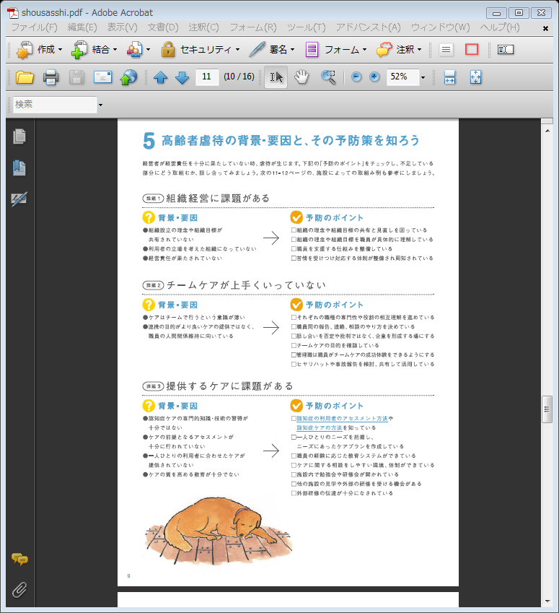
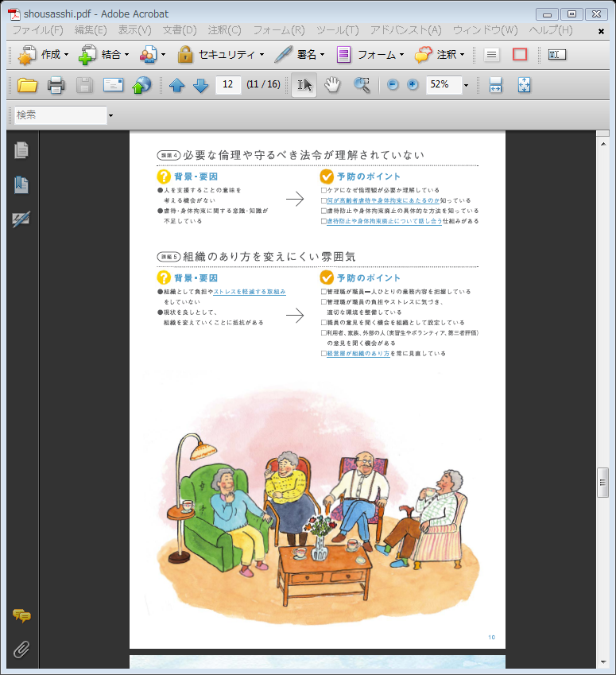
「高齢者虐待の背景・要因とその予防策を
知ろう」を個人でチェックしてみましょう
小冊子Ｐ9～10

Slide 42
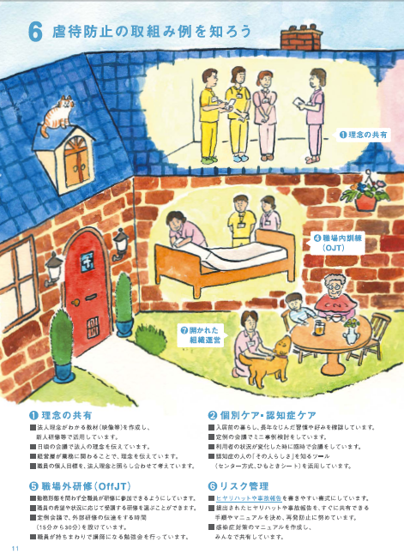
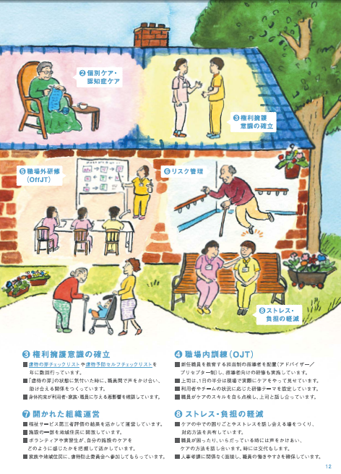
小冊子
Ｐ11～12
「高齢者虐待の背景・要因とその予防策を知ろう」
予防策について意見交換をしてみましょう。

Slide 43
情報交換 虐待の予防策等
Q１ すでに取り組んでいること定
Q２ 取り組もうと考えている、
又は今日の話を聴いて考えたこと

Slide 44
内部研修実施に向けて

Slide 45
「不適切なケア」を放置せず、
身体拘束・行動抑制を防止する
顕在化した身体拘束
意図的行動抑制
非意図的行動抑制
「緊急やむを得ない場合以外」の
身体拘束
グレーゾーン
「このくらいいいだろう」を
放置することは、虐待を生む
ことにつながりかねない
不適切なケア
（柴尾慶次氏（特別養護老人ホーム フィオ－レ南海施設長）が作成した資料（２００３）をもとに作成）
認知症介護研究・研修仙台センター『介護現場のための高齢者虐待防止教育システム』教材
「施設・事業所における高齢者虐待防止学習テキスト」2009年、p.13より引用し、一部改変

Slide 46
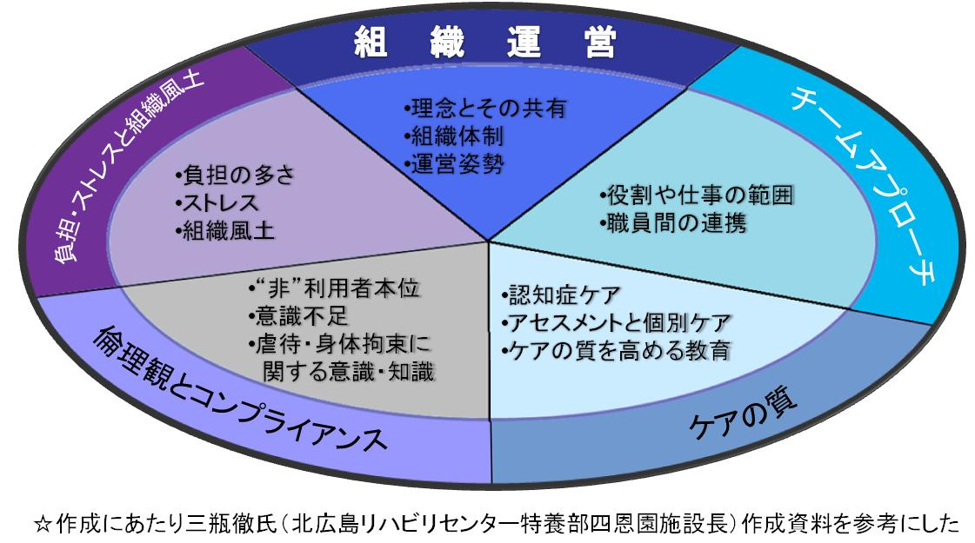
再掲）養介護施設従事者等による
高齢者虐待の背景要因
「高齢者虐待を考える 養介護施設従事者等による高齢者虐待防止のための事例集」
（認知症介護研究・研修（仙台・東京・大府）センター）より）

Slide 47
＜世帯＞
頼れる家族の不在
家族からの虐待
不適切なケアの要求
経済的困窮
保険者
家族
＜介護保険のチーム＞
情報共有の不足
コミュニケーションの不足
アセスメント不足
チームメンバーの不足（医療連携等）
利用者・家族との不適切な関係
＜本人＞
ＢＰＳＤ等
＜保険者＞
研修機会の提供や集団指導の不足
本人
従事者
虐 待
＜職員個人＞
虐待・認知症ケアの
知識や技術の不足
倫理の課題
ストレスマネジメント
＜組織＞
虐待に関する認識不足
職員を支える体制の不足（研修受講、相談等）
報告・連絡・相談の課題
苦情対応体制の課題
組織としての理念とその共有の課題
組織風土の課題
管理者等
47
Notes:
47

Slide 48
身体拘束廃止の実現に向けて
未然防止 誘発リスク検討
方針の明確化
組織として チームとして
個人として
認知症ケアの習熟
施設 全体に 浸透
身体拘束関連 手続きを定め 実行・チェック
家族 理解
取組 継続
「緊急やむを得ない場合」 厳密に検討
「介護保険施設における身体拘束廃止の啓発・推進事業報告書」 H17社会福祉法人東北福祉会 認知症介護研究・研修仙台センターより一部改変

Slide 49
内部研修（例）
「不適切ケア」と思われることや「身体拘束」、ケアをしていて違和感、嫌だなと思ったケアなど 一つひとつを取り上げて、「なぜ起きたのか」 「改善するためには何ができるか」「いつから始めるか」などを話し合う（場）をつくり、活用する
「ひもときシート」の活用（援助者が感じる課題の評価、背景・要因分析、本人理解に基づく課題解決策の検討）
怒りや感情のコントロールを身につける など
  アンガーマネジメント / ストレスケア

Slide 50
最後に
高齢者の尊厳保持と虐待防止に取組む先には、施設を利用する高齢者の笑顔があります。
私たちもその笑顔を支えることで、仕事に誇りを持ち、笑顔で働くことができるのではないでしょうか。
一歩ずつ、みなさんで、
この取組みを続けていきましょう！

